Slide 1
Goedendag, Vandaag: 3.3 Verstedelijking van het bestuur
Meneer Uijtdewilligen

Slide 2
Naam hoofdstuk
5.1
Wat gaan we doen vandaag?
Hoelang?
Wat?
Uitleg 3.3 30 Minuten
Alles gelukt?/ Maken HW Tot het einde van de les
00-00-2000

Slide 3
Wat weet je aan het einde van deze les?
Noem de twee manieren waarop er wordt samengewerkt aan de oplossing van problemen in steden.
Waarom is er samenwerking is tussen overheden en tussen overheid en bedrijfsleven?

Slide 4
Belangrijke begrippen van deze les
Openbaar bestuur= degene die beslissingen nemen in de maatschappij, bijvoorbeeld Rijk, provincie en gemeente
Ruimtelijke ordening= alle regels die er bestaan betreft inrichting van het land
Stadsgewest= gebied waarin een stad en omgeving sterk verbonden zijn door werk en het gebruik van voorzieningen.
Regionale samenwerking= samenwerking tussen de drie bestuurslagen –gemeenten provincies en rijk
Groeikern= plaatsen rondom een stad die vanaf 1975 sterk groeiden door suburbanisatie
Publieke sector= de overheid, die de belangen van iedereen behartigt
Private sector= Het bedrijfsleven, waar veel kennis en geld aanwezig is.
Publiek-private samenwerking= de samenwerking tussen bedrijfsleven en overheid bij grote bouwprojecten

Slide 5
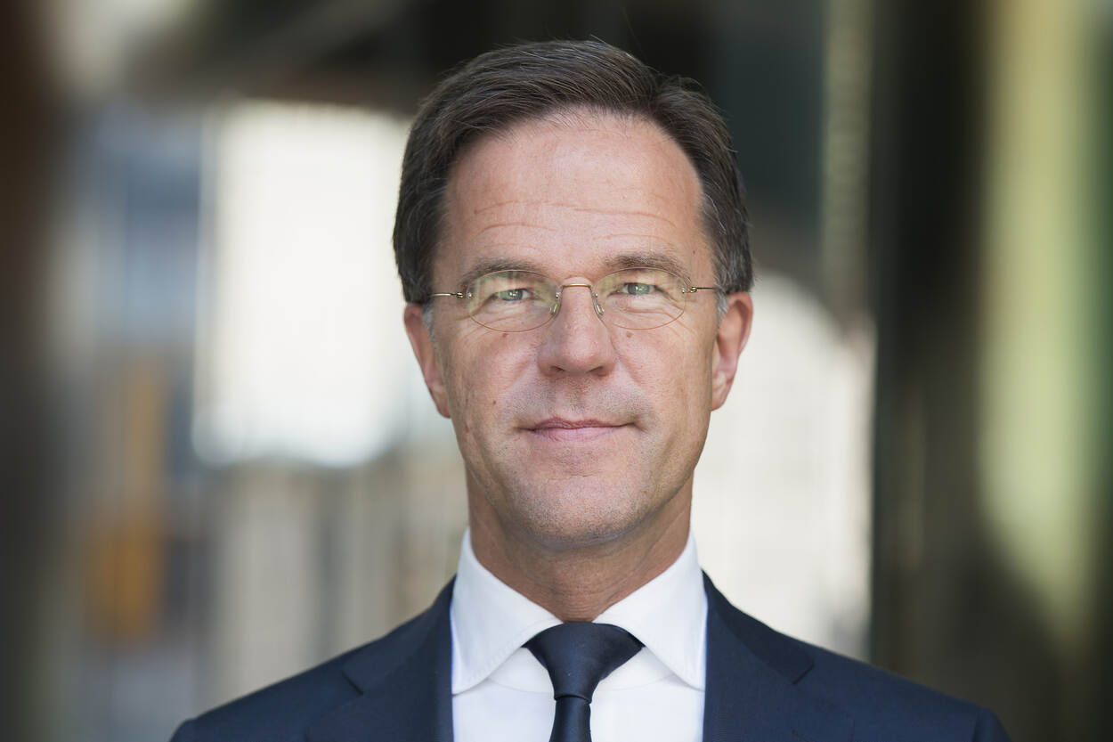
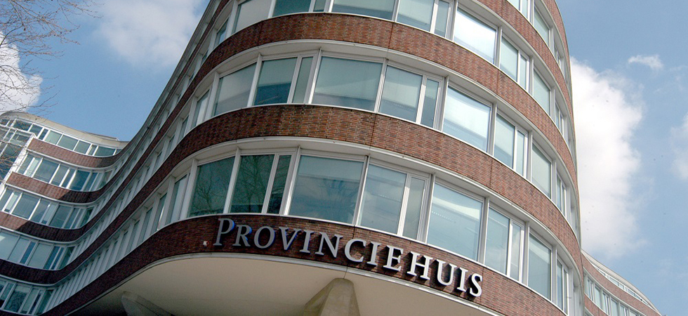
De 3 bestuurders van Nederland
De regering
De provincie
De gemeente
Wetten
Afspraken
Landelijk bestuur
Ruimtelijke ordening,
Provinciale infrastructuur
Bedrijven
waterschap
Kleine bouwvergunningen
Uitgifte documenten
Afval verwerking

Slide 6
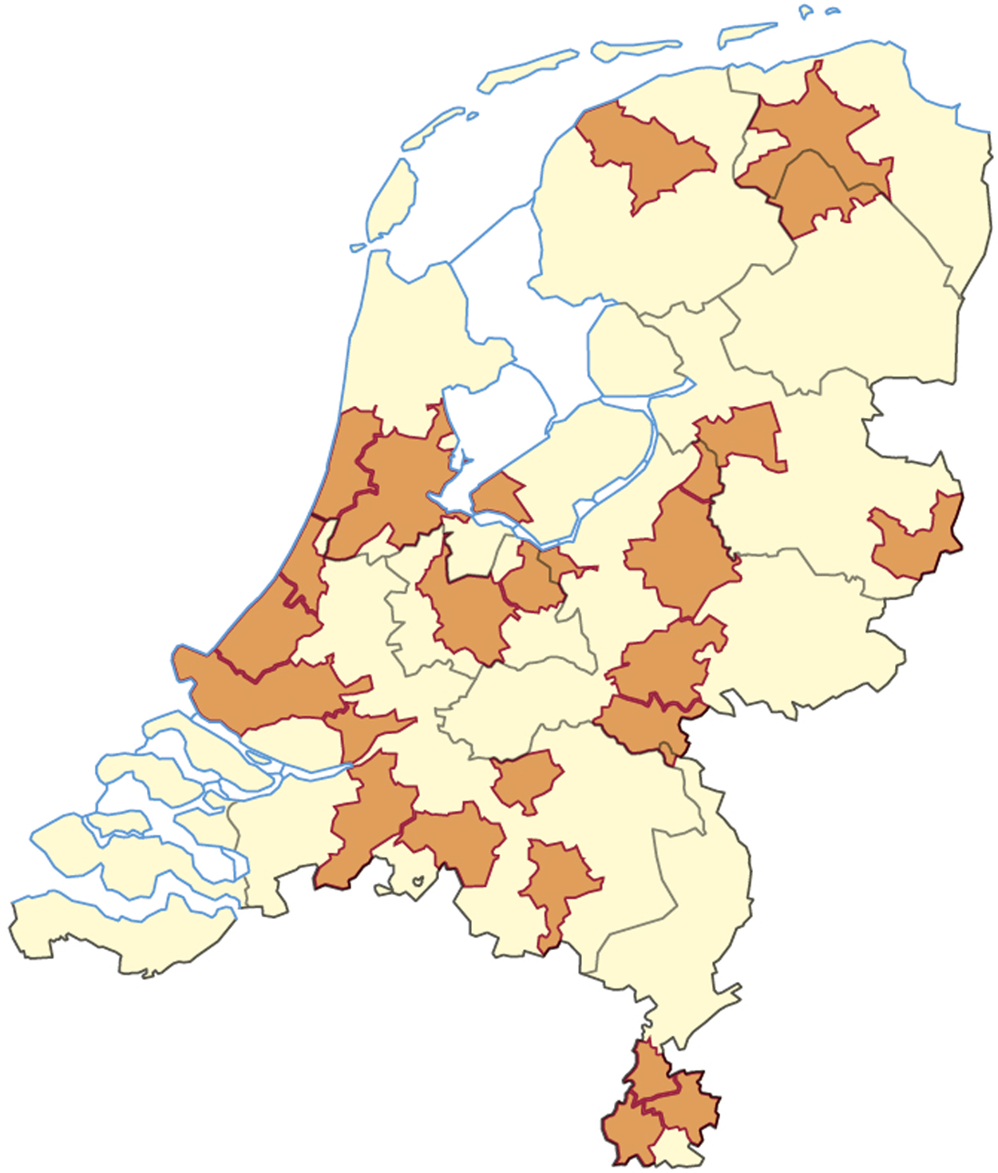
Bestuurlijke niveaus
Het openbaar bestuur werkt op de drie schaalniveaus samen aan ruimtelijke ordening.
Van hoog naar laag schaalniveau:
1 Rijk
12 provincies
388 gemeenten (1-1-2017)
Welk schaalniveau ontbreekt op de kaart?
Let op: hiërarchie!

Slide 7
Bestuurlijke samenwerking
Er zijn 22 stadsgewesten in Nederland.
Waarom bepaalt de stadsgewest het aantal nieuwbouwwoningen en niet de gemeentes?
Afstemming tussen gemeenten nodig, voorkomen leegstand of tekort.
Bijvoorbeeld: groeiende stad, krimpende groeikernen.

Slide 8
Regionale samenwerking
Amersfoort overlegt met omliggende gemeenten over nieuwe recreatiemogelijkheden.
Dit heet regionale samenwerking.
Welke relaties hebben al deze gemeenten met Amersfoort?
werk (forensisme)
voorzieningen (winkels, horeca, ziekenhuis, opleidingen, recreatiemogelijkheden)

Slide 9
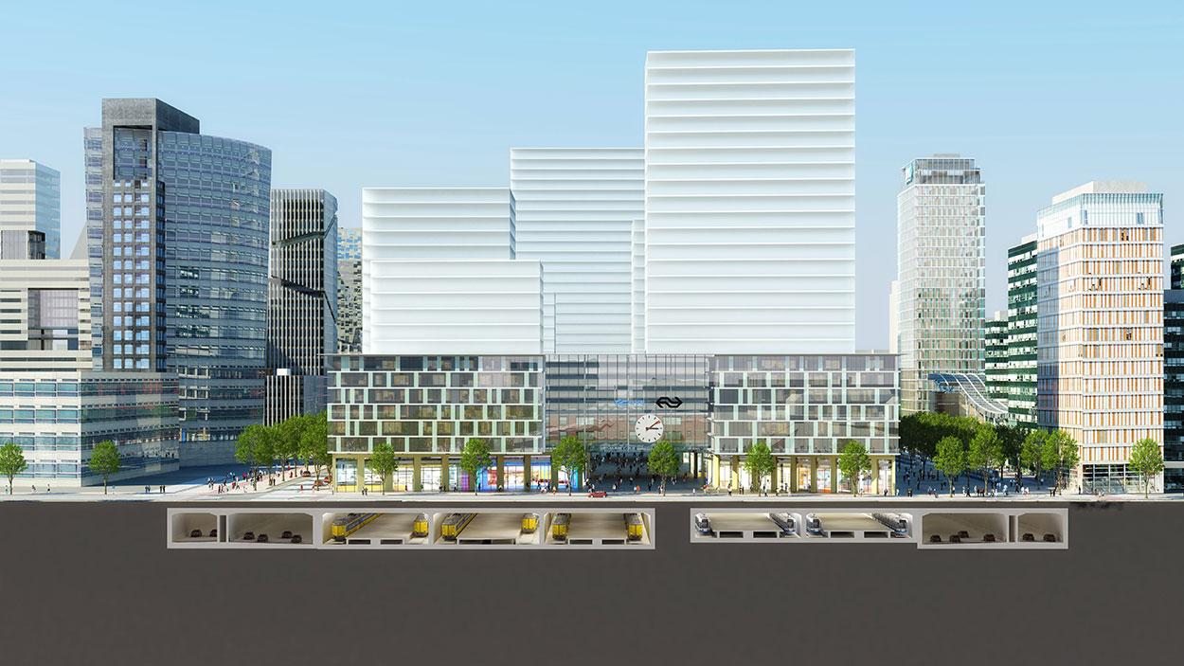
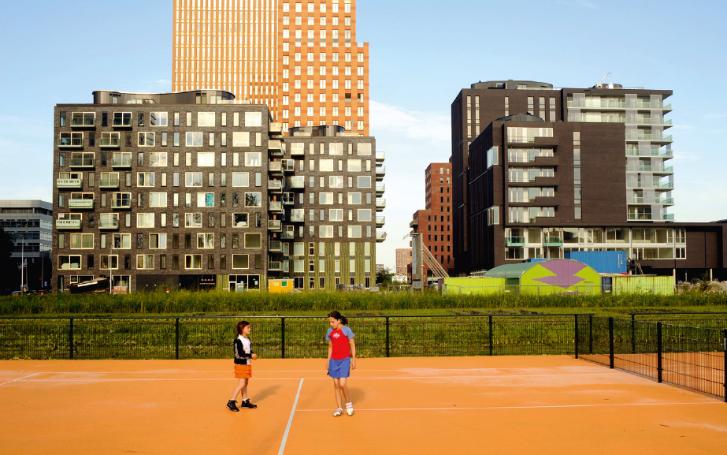
Samenwerking overheid en bedrijven
De overheid werkt samen met bedrijven bij grote bouwprojecten.
De publieke sector behartigt de belangen van ons allemaal.
De private sector levert geld en specialistische kennis.
Door middel van publiek-private samenwerking wordt de Amsterdamse Zuidas groener en is er plaats voor recreatie.

Slide 11
Lezen pagina 70 en 71

Slide 12
Wat ga je doen?
1. Lees paragraaf 3.3.
2. Beantwoord de leerdoelen
3. Maak van 3.3. Opdracht 1, 4 en 5.
4. Upload naar Classroom
5. Wacht tot de docent de les afsluit

Slide 13
Hoe gaan we het doen?
Wat ga je doen?
Maken werkboek 3.3
Overleggen mag op fluistertoon
Lukt dit niet? -> Volledige stilte
Hoelang?
Tot het einde van de les

Slide 14
Schrijf in je agenda! Voor de volgende keer: Woensdag 12 februari
Huiswerk: Meenemen:
Paragraaf 3.3
Lesboek
Werkboek
Aantekeningenschrift Agenda

